Slide 1

Отчет о прохождении практики в НИИ АЭМ
Подготовил: Иванов И.И., Студент группы 123
Руководитель: Петров П.П., Доктор технических наук

Slide 2

Цели и задачи практики
Углубление профессионального опыта
Развитие компетенций
Формирование навыков работы с современным оборудованием и ПО.
Применение теоретических знаний на практике и освоение новых методик.
Готовность к самостоятельной работе
Оценка способности решать реальные производственные задачи.

Slide 3
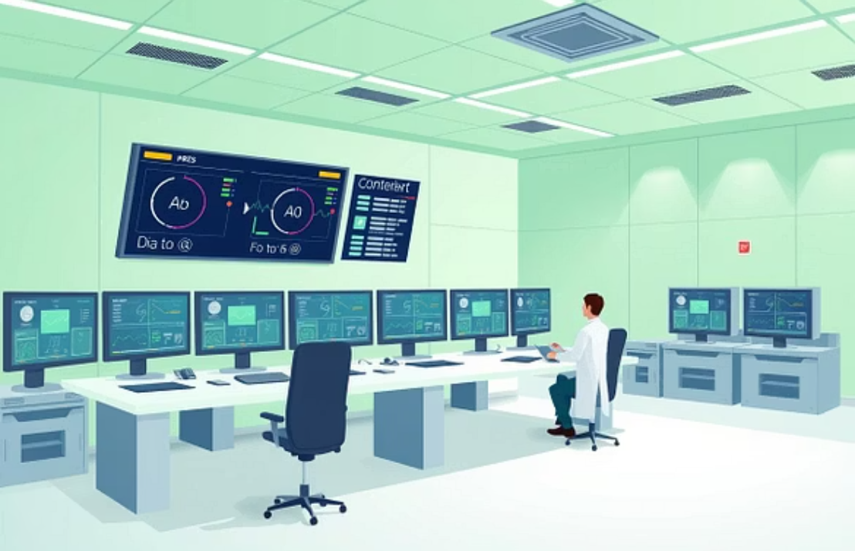


НИИ атомного энергетического машиностроения
Место прохождения практики: ВИТИ НИЯУ МИФИ
Институт является ведущим центром в области ядерных технологий, активно развивая инновационные решения для атомной энергетики.

Slide 4





Ключевые направления деятельности
Техническая диагностика
Цифровизация объектов
Автоматизированные системы
Разработка и внедрение систем мониторинга состояния оборудования.
Внедрение цифровых технологий для оптимизации работы ядерных объектов.
Создание высокоэффективных систем управления и контроля.
Виртуальные тренажеры
Оценка ресурса оборудования
Разработка интерактивных симуляторов для обучения персонала.
Методики прогнозирования срока службы и надежности компонентов.

Slide 5

Анализ аппаратного обеспечения
Характеристики рабочих станций
Сравнительный анализ
Высокопроизводительные процессоры
Оценка эффективности различных конфигураций для решения специализированных задач.
Объемная оперативная память
Быстрые SSD-накопители
Мощные видеоадаптеры
Анализ показал, что используемое аппаратное обеспечение соответствует современным
требованиям для проведения сложных вычислений и моделирования.

Slide 6

Программное обеспечение
1
2
Операционные системы
Специализированное ПО
Надежные и безопасные платформы для стабильной работы.
Программы для моделирования и анализа ядерных процессов.
3
4
Системы проектирования
Инструменты разработки
CAD/CAE инструменты для разработки и оптимизации компонентов.
Среды для создания и тестирования нового программного обеспечения.

Slide 7
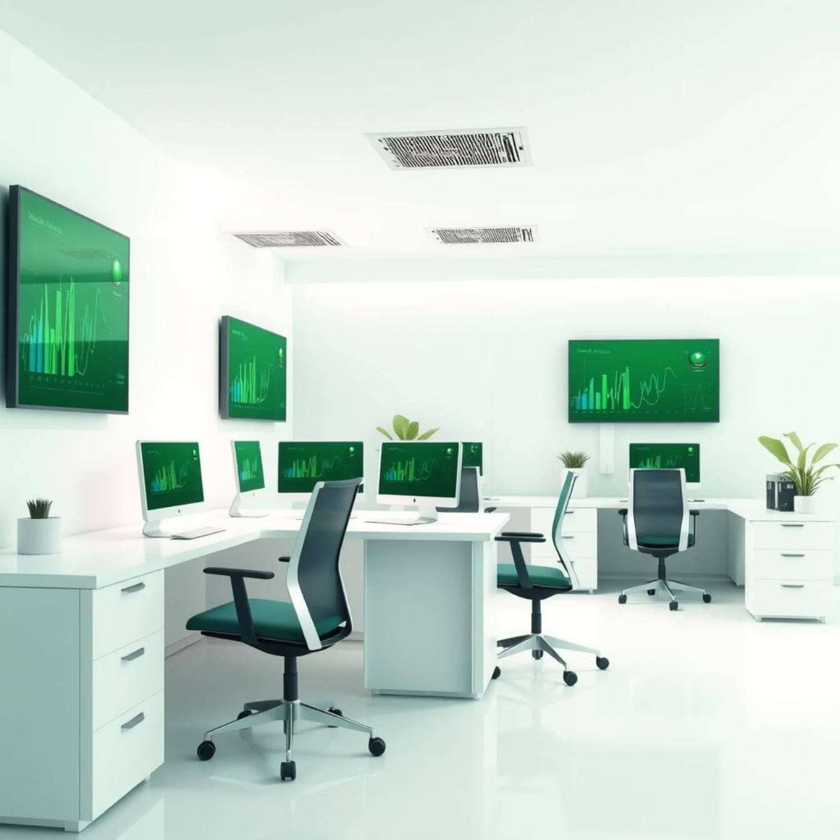
Уровень информатизации НИИ
Текущее состояние
Оснащенность оборудованием: Высокий уровень, регулярное обновление.
Программное обеспечение: Широкий спектр лицензионного и кастомного ПО.
Автоматизация процессов: Значительная часть рутинных задач автоматизирована.
Рекомендации по улучшению
Дальнейшее развитие систем искусственного интеллекта и машинного обучения для повышения эффективности анализа данных.

Slide 8




Технологии Big Data в атомной энергетике
Объем данных
Массивы информации от сенсоров и систем мониторинга.
Скорость обработки
Анализ в реальном времени для оперативного принятия решений.
Разнообразие форматов
Структурированные и неструктурированные данные.
Применение Big Data позволяет оптимизировать эксплуатацию, прогнозировать неисправности и повышать безопасность объектов.

Slide 9

Результаты прохождения практики
Личные достижения
Разработал модуль для анализа данных системы диагностики.
Участвовал в тестировании нового ПО для моделирования физических процессов.
Получил ценный опыт командной работы в условиях реального проекта.
Достигнутые цели
Закреплены теоретические знания.
Приобретены практические навыки работы с оборудованием.
Сформированы ключевые компетенции в области АЭМ.

Slide 10



Заключение
Итоги практики
Приобретенный опыт
Практика в НИИ АЭМ оказалась чрезвычайно полезной, позволив мне глубоко погрузиться в специфику атомного энергетического машиностроения и применить полученные знания на практике.
Полученный опыт и навыки станут прочной основой для моей дальнейшей профессиональной деятельности и развития в выбранной области.
Благодарность
Выражаю искреннюю благодарность руководству и сотрудникам НИИ АЭМ за предоставленную возможность и ценную поддержку в период прохождения практики.

